Slide 1
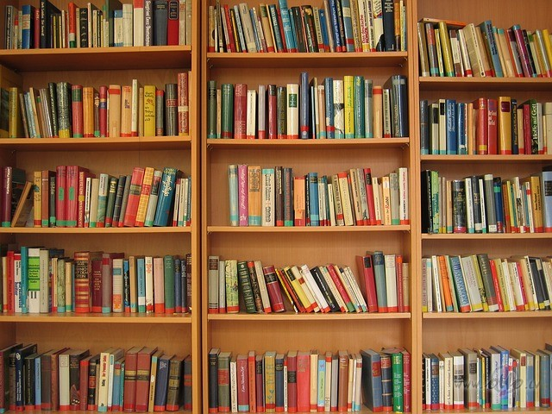
Jaunākās daiļliteratūras grāmatas bibliotēkā
2022.gadā

Slide 2
“Bērnu, jauniešu un vecāku žūrijas” kolekcija 2022

Slide 5
Akmentiņš/Marjus Marcinkevičs.-Rīga:Zvaigzne ABC,2022
Šie notikumi norisinājās Viļņā. Bet varbūt Kauņā? Vai Varšavā, Berlīnē, Romā, Parīzē, Rīgā? Otrā pasaules kara laikā tā varēja notikt jebkurā Eiropas vietā, jo it visur tika īstenota ebreju iznīcināšana – holokausts.
Šis ir stāsts par zēnu un meiteni, karstu vasaru, gardu beigeli un dusmīgu vārnu. Par īstu draudzību, bailēm un cerību. Un par atmiņu.

Slide 6
Vienīgie/Daina Grūbe.-Rīga: Zvaigzne ABC,2021
Tulkotāja, redaktore, dzejniece un rakstniece Daina Grūbe (1960) lasītājiem piedāvā savu trešo prozas grāmatu – daļēji vēsturisku, lielā mērā fantāzijas radītu, viennozīmīgi talantīgi uzrakstītu romānu, kas var raisīt asociācijas ar autores pirmo romānu “Ducis cara rubļu jeb No svētdienas līdz svētdienai”.

Slide 7
Mana paradīze/Aleksandrs Čaks.-Rīga:Zvaigzne ABC,2022
Tas ir viens no interesantākajiem un populārākajiem dzejnieka dzejoļu krājumiem. Sērijas “Skolas bibliotēka” jaunā grāmata sagatavota pēc Kopotu rakstu 1. sējuma (1991), bet dzejoļos saudzētas arī krājuma “Mana paradīze” 1932. [1931] gada pirmizdevuma un mazgrāmatiņu dzejas rindu izkārtojuma, leksikas, ortogrāfijas un interpunkcijas savdabības. Jaunās grāmatas lasītājus sagaida šo īpatnību atklājumu prieks.

Slide 8
Cilvēkzvērs: lugu krājums. - Rīga: Dramaturgu asociācija, 2020
Lugu krājumā “Cilvēkzvērs” ir iekļautas 10 autoru desmit oriģināllugas, kas uzvarēja ilgtermiņa projekta “Lugu konkurss - lugu krājums” - pirmajā - lugu konkursā.
Pārstāvētie autori: Inga Ābele, Rodžers de Kūrs (pseidonīms), Anna Rancāne, Egīls Šņore, Lelde Stumbre, KrisIāna Štrāle-Dreika, Aleksejs Ščerbaks, Aiva Birbele, Rūta Žeina (pseidonīms), Elgars Čerņickis (pseidonīms).

Slide 9
Ala. Cietoksnis /Māra Ozola.- [Krimuldas novads]: MontMasca, 2021
Pēdējie cilvēki uz Zemes – tepat Latvijā. Autora izdevums sen iemīļotajām Latvijas fantastikas grāmatām “Ala” un “Cietoksnis” tagad ir ieguvis jaunu izskatu vienā grāmatā ar māsas Valentīnas zīmējumiem. Kā minējuši vairāki lasītāji, tad šī ir vairāk nekā izdzīvošanas rokasgrāmata pēc apokalipses Latvijā. Grāmata rakstīta ar domu aizpildīt robu, kas ir latviešu literatūrā starp bērnu grāmatām un pieaugušo literatūru ar sarežģītāku valodu.

Slide 10
Es vairs nebēgu pa sapņiem /Māra Ozola. – Silvija Ozola, 2020
Visām tām, kuras cieš un velk dzīvi kā nastu. Visiem tiem, kuri ir tuvu un baidās vai neprot palīdzēt. Visiem, kuri dzīves duļķainākajos ūdeņos ir trāpījušies dziļumā un izmisīgi pūlas uzpeldēt. Visiem tiem, kuri ir paguruši un meklē, kā aizbēgt no dzīves un problēmām. Visiem tie, kuriem maz pieredzes un vajadzīgs padoms vai piemērs.
Tas ir gabaliņš no manas dzīves. Es izturēju, un jūs arī izturēsiet. Izdomājiet, kādu gribat veidot savu likteni, cīnieties, dariet, un jūs to piepildīsiet.
Ja es varēju, tad jūs arī varat. Tāpēc jau rakstīju – lai palīdzētu.
Tas bija mans pienākums.
/Māra Ozola/

Slide 11
Gaidām jūs bibliotēkā!
Pirmdiena 8:30 - 17:00
Otrdiena 8:30 - 17:30
Trešdiena 8:30 - 17:00
Ceturtdiena 8:30 - 16:30
Piektdiena 8:30 - 17:00

